Slide 1
图论分享

Slide 2
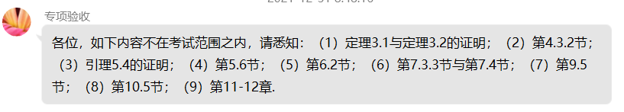
考试范围

Slide 3
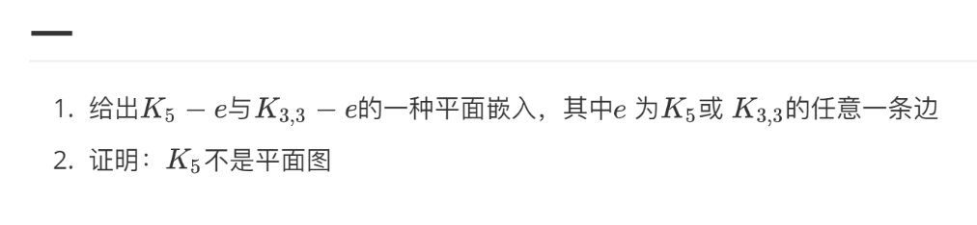
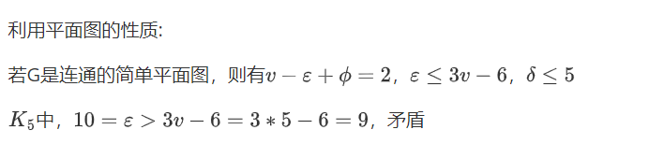
一

Slide 4

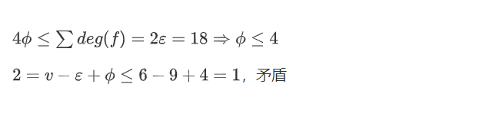
一

Slide 5
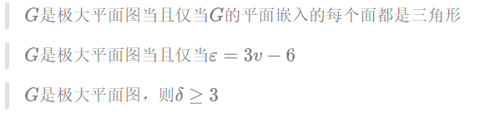
平面图
平面图性质
极大平面图定义和性质
图的厚度定义和性质

Slide 6
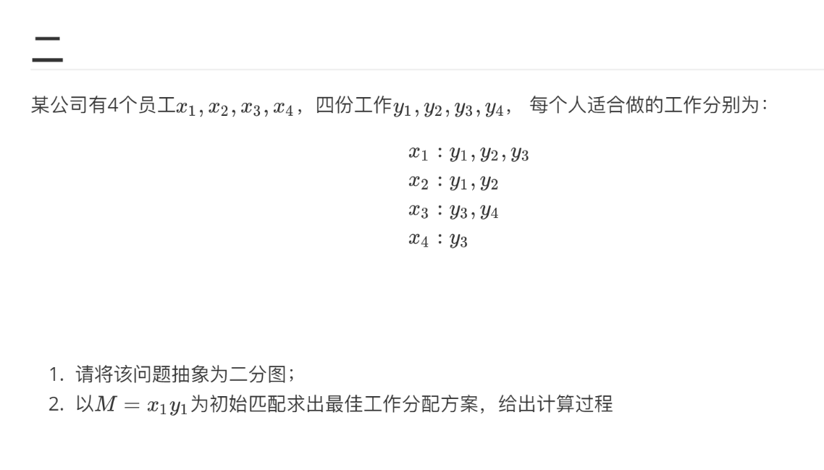
二
x1
x2
x3
x4
y1
y2
y3
y4

Slide 7
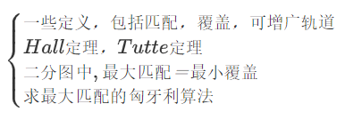
Ch5 匹配

Slide 8
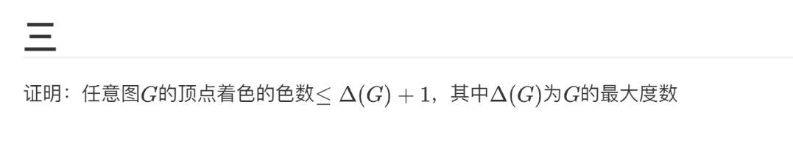
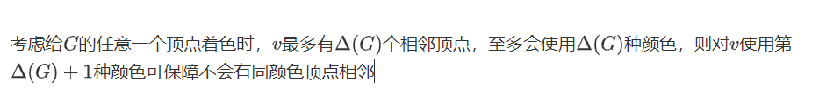
三

Slide 9
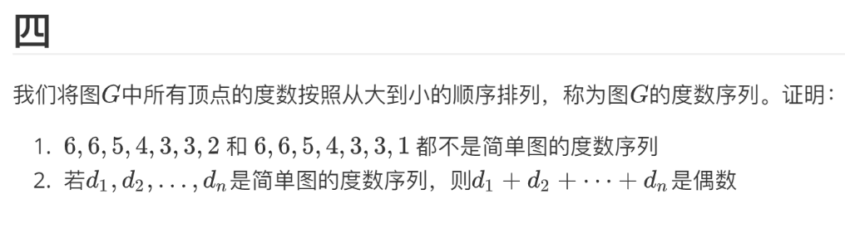
四

Slide 10
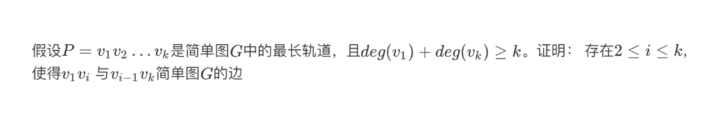
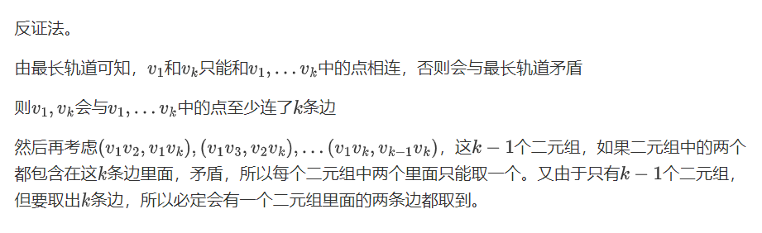
五

Slide 11
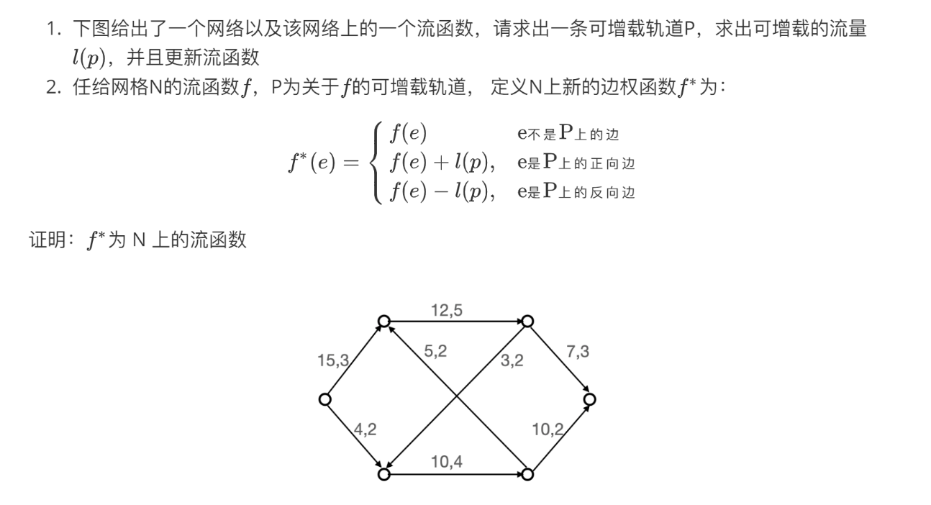
六

Slide 12
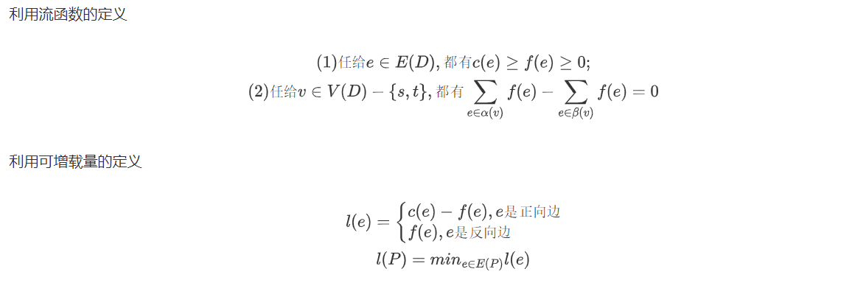
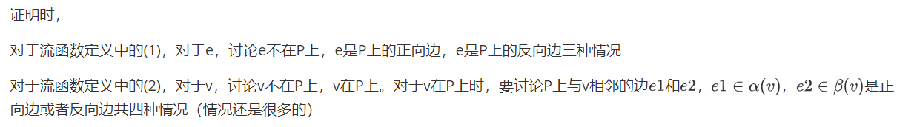
六

Slide 13
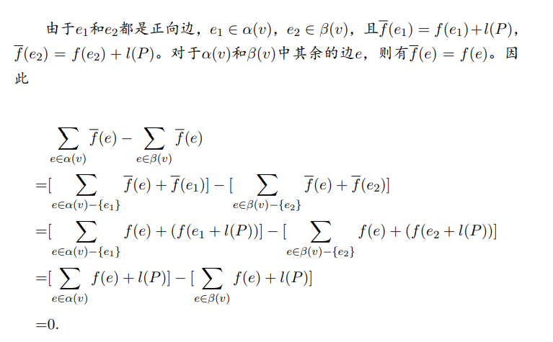
六

Slide 14
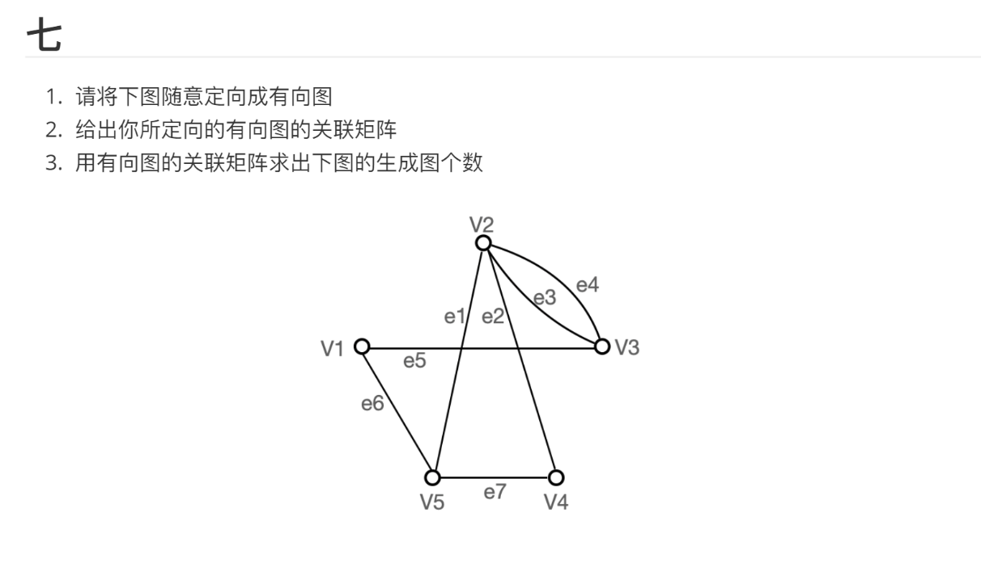
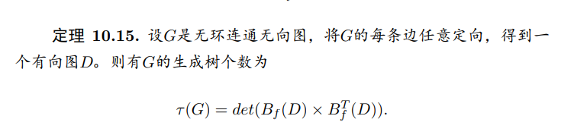
七

Slide 15
ch10
各种定义，包括关联矩阵，邻接矩阵基本关联矩阵，基本圈矩阵，基本割集矩阵等等
Warshall算法
求基本圈矩阵，基本割集矩阵
利用有向图关联矩阵求生成树个数

Slide 16
总结，复习要点
概念定义
性质与判定（比如平面图里面的性质，顶点边染色里面的性质和判定）
课本上出现的在考试范围内的算法（重中之重，基本上一定会考），一定要会算，也要注意算法里的步骤和中间输出，不要直接给结果
课本上较简单或中等难度的定理，引理证明；还有一些课本上的例题
作业题，有些很难的就可以不用看了

Slide 17
Thank you

